Slide 1
স্বাগতম

Slide 2
সমাজবিজ্ঞান ২য় পত্র
আলচ্য বিষয়ঃ বাংলাদেশে সমাজ সমাজ ও সংস্কৃতি (২য় অধ্যয়)
পাঠ শিরোনামঃ
বাংলাদেশে সমাজ ও সংস্কৃতির বৈশিষ্ঠ্য
পাঠ পরিচিতি

Slide 3
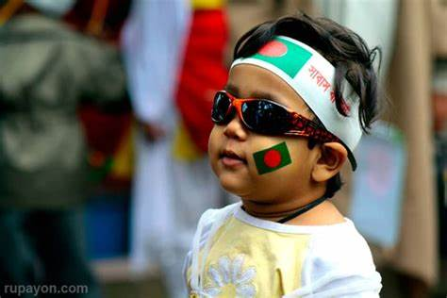
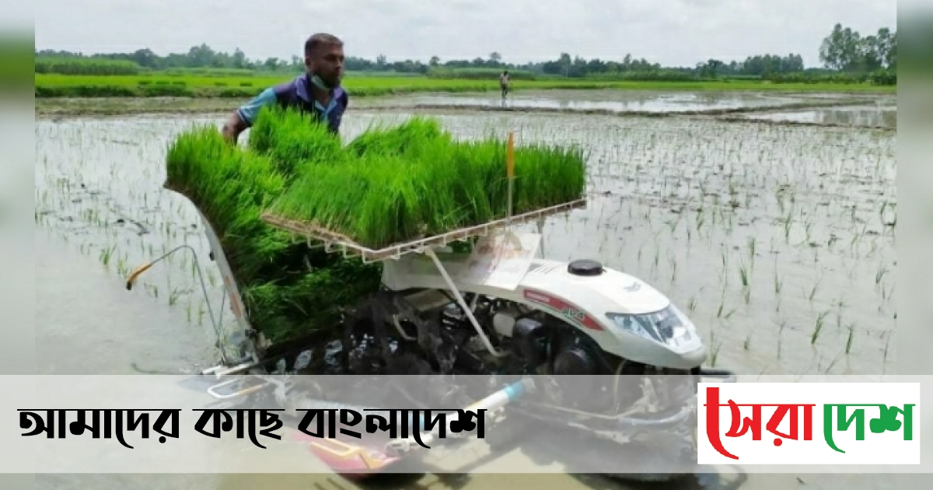
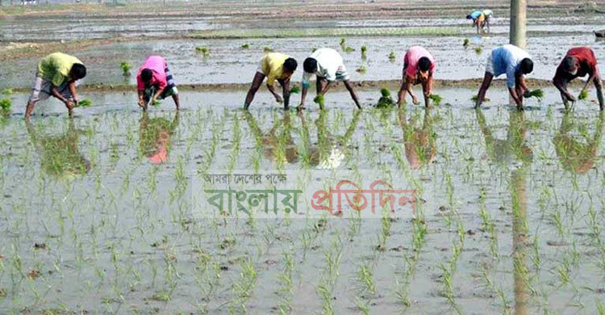
ছবি দেখি ও বলি

Slide 4
শিখনফলঃ এই পাঠ শেষে শিক্ষার্থীরা
বাংলাদেশে সমাজ ও সংস্কৃতির বৈশিষ্ঠ্য ভালভাবে জানতে পারবে;

Slide 5
সমাজ
সমাজ এর ইংরেজী প্রতিশব্দ “Society”। এটি ল্যাটিন শব্দ “Socius” থেকে এসেছে, যার অর্থ সমাজ। সাধারণত, সংঘবদ্ধ জনসমষ্ঠিকে সমাজ বলে। অর্থাৎ যখন বহুলোক একই উদ্দেশ্যে সাধনের জন্য সংঘবদ্ধভাবে বসবাস করে তাকে সমাজ বলে।
সমাজের প্রধান দুইটি বৈশিষ্ঠ্য: ক) বহুলোকের সংঘবদ্ধ বসবাস ও খ) ঐ সংঘবদ্ধতার পিছনে কোন উদ্দেশ্য।
আর টি শেফারের মতে, সমাজ হলো এমন এক বৃহৎ জনগোষ্ঠী যারা একই এলাকায় বসবাস করে এবং যারা একটি সাধারণ সাংস্কৃতিক জীবনে অংশগ্রহণ করে।
ম্যাকাইভার ও পেজ এর মতে, যেসব সামাজিক সম্পর্কের মাধ্যমে আমরা জীবন ধারন করি তাদের সংগঠিত রূপই সমাজ।
যখন কিছু লোক এক বা একাধিক উদ্দেশ্য সাধনের জন্য লেনদেন ও ভাব বিনিময়ের মাধ্যমে পারস্পারিক সম্পর্ক গড়ে তোলে, সম্পর্কের সেই জটিল অবস্থাই সমাজ।

Slide 6
সংস্কৃতি
সংস্কৃতি হলো সার্বিক জীবনপ্রণালী। সাধারণ অর্থে সংস্কৃতি বলতে ভাষা-সাহিত্য-সংগীত ও শিল্পকলা প্রভৃতি চর্চাকেই বুঝায়। সমাজতাত্ত্বিক দৃষ্টিকোণ থেকে মানুষ যা কিছু করে তাই সংস্কৃতি। অর্থাৎ সংস্কৃতি হচ্ছে মানুষের জীবন প্রণালী বা মন ও মননশীলতার পূর্ণতাই সংস্কৃতির মূল ভিত্তি
সমাজবিজ্ঞানী ম্যাকাইভারের মতে, আমরা যা তাই আমাদের সংস্কৃতি।
নৃবিজ্ঞানী ই বি টেইলর এর মতে, সংস্কৃতি হচ্ছে সেই জটিল ব্যবস্থা যার অন্তর্ভুক্ত হচ্ছে সমাজবাসীর জ্ঞান, বিজ্ঞান, ধর্ম, ধ্যান-ধারণা, বিশ্বাস, শিল্প, আইন-আদালত, নীতিকতা, আচার-ব্যবহার, অভ্যাস, মূল্যবোধ প্রভৃতি যা সমাজবাসী বংশানুক্রমে অর্জন করে।
সংস্কৃতি ২ প্রকার যথা: (ক) বস্তুগত সংস্কৃতি এবং (খ) অবস্তুগত সংস্কৃতি

Slide 7
বাংলাদেশের সমাজ ও সংস্কৃতির বৈশিষ্ঠ্য
বাংলাদেশ একটি মিশ্র সংস্কৃতির দেশ। বিভিন্ন জাতিগোষ্ঠী ও সম্প্রদায়ের সমন্বয়ে গঠিত এ সংস্কৃতির এক অনন্য বৈশিষ্ঠ্য এবং বৈচিত্রময়তা রয়েছে যা আমাদেরকে অন্যদের থেকে আলাদা করে রেখেছে। আমাদের জীবনধারা সামাজিক ঐতিহ্য বা সংস্কৃতি দ্বারা পরিচালিত। মানুষ প্রধানত তার সামাজিক ঐতিহ্য বা সংস্কৃতি দ্বারা পরিচালিত। তাই এদেশের মানুষের সমাজ ও সংস্কৃতি সম্পর্কে জানতে হলে প্রথমেই জানা দরকার এদেশের মানুষের জীবন ধারনের পদ্ধতি।

Slide 8
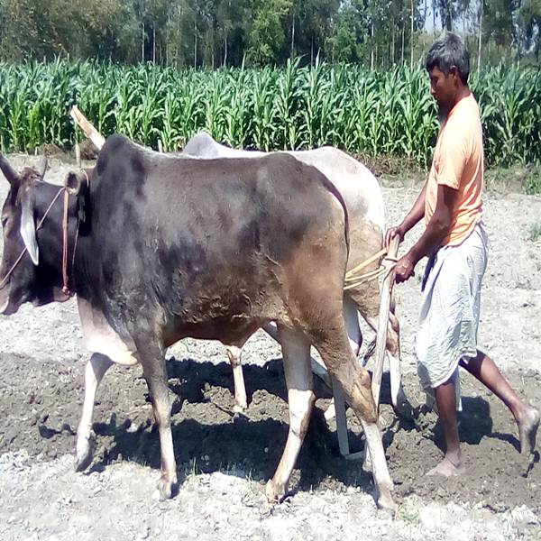
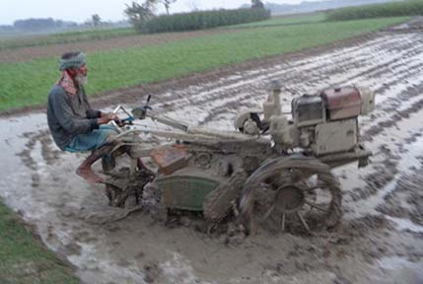
অর্থনীতি
বাংলাদেশের অর্থনীতি প্রধানত কৃষিনির্ভর। এছাড়া গ্রামের প্রধান অর্থব্যবস্থা হলো কৃষি। গ্রামবাসীর সিংহভাগ মানুষ কৃষির সাথে জড়িত। সনাতন কৃষি পদ্ধতি থেকে কৃষকরা সরে এসে আধুনিক কৃষি পদ্ধতিতে আগ্রহী হচ্ছে যার ফলে স্বল্প স্থানে অধিক ফলনের নিশ্চয়তা পাওয়া যায়।

Slide 9
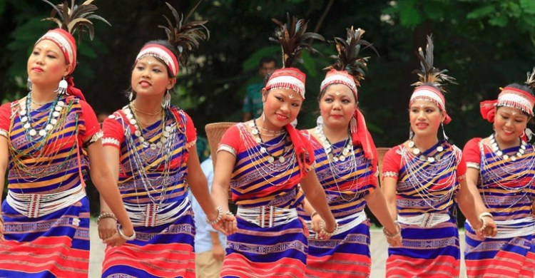
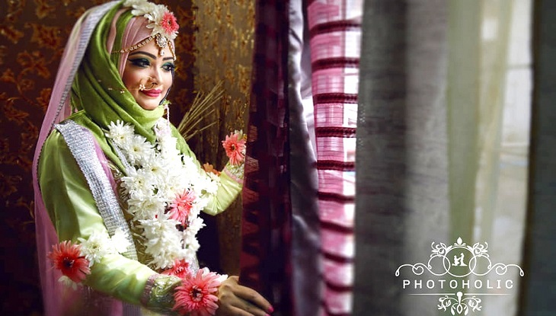
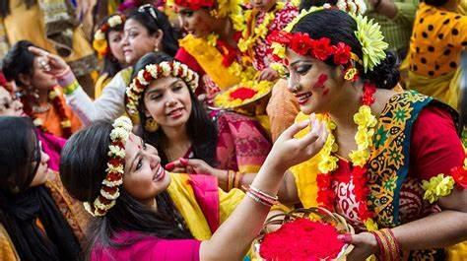
পোশাক পরিচ্ছদ
বাংলাদেশের মানুষ সাধারণত লুঙ্গী, গেঞ্জী, পাঞ্চাবী-পাজাম, গামছা ব্যবহার করে। তবে বিশেষ অনুষ্ঠানগুলোতে বৈচিত্রময় পোশাক পরিচ্ছদ পরিধান করতে দেখা যায়। পুরুষের পোশাকে তেমন কোন বৈচিত্র চোখে না পড়লেও নারীদের পোশাকে যথেষ্ঠ ফ্যাশন এবং বৈচিত্র দেখা যায় যেখানে ধর্মীয় মূল্যবোধের প্রভাব সাম্প্রতিক সময়ে ব্যপকভাবে লক্ষ্যনীয়। করোনাকালীন সময়ে অনেক নারীকে ঘরে বসে ফেসবুকসহ নানান সামাজিক যোগাযোগ মাধ্যম ব্যবহার করে অনলাইলে পোশাকরে পশরা নিয়ে লাইভ প্রোগ্রাম করা চোখে পড়ার মত। আর এগুলো শহর গ্রামের মধ্যে ব্যবধান কমিয়ে আনতে ব্যপক ভূমিকা রাখছে।

Slide 10
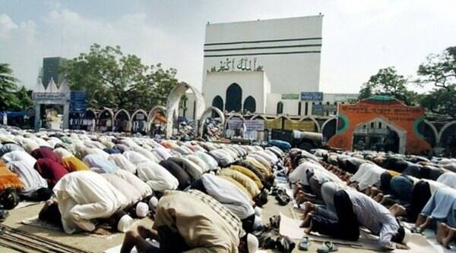
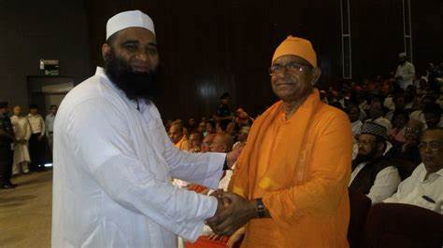
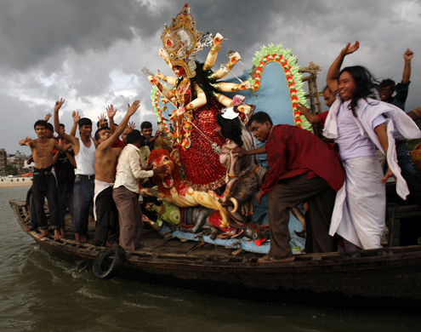
ধর্মীয় বিশ্বাস
বাংলাদেশের মানুষ ঐতিহ্যগতভাবে অতিশয় দয়ালু এবং ধর্মভীরু। আমাদের সংস্কৃতিতে ধর্মীয় অনুভূতি গুরুত্বপূর্ণ স্থান দখল করে আছে। এদেশের জনসংখ্যার প্রায় ৮৮ শতাংশ মুসলিম, বাকী ১২ শতাংশ হিন্দু, বৌদ্ধ, খ্রিস্টান ও অন্যান্য ধর্মের অনুসারী। আর এসকল ধর্মের মানুষ যুগ যুগ ধরে শান্তিপূর্ণভাবে পাশাপাশি বসবাস করে আসছে, যা সমাজে ধর্মীয় সহনশীলতার সাক্ষ্য বহন করে। শহরের তুলনায় গ্রামের মানুষের মধ্যে ধর্মীয় আচার অনুষ্ঠান পালনের পরিমান বেশি দেখা যায়।

Slide 11
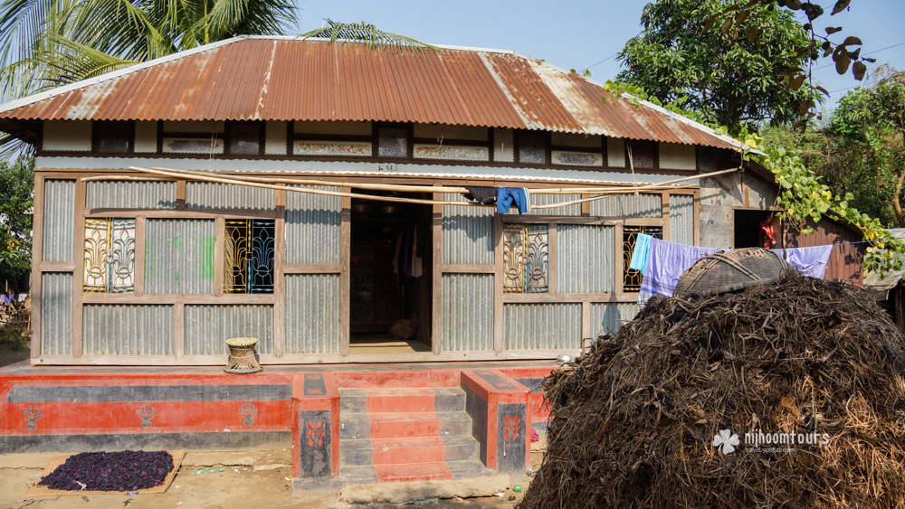
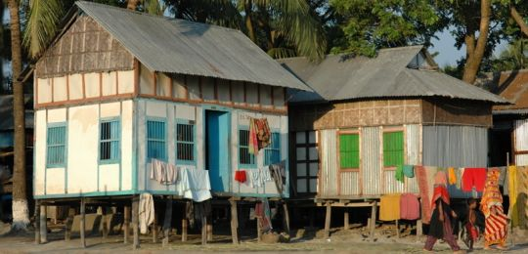
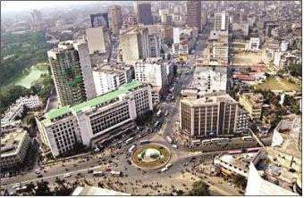
ঘরবাড়ির ধরন
কোন অঞ্চলের ঘরবাড়ির ধরন নির্ভর করে ঐ এলাকায় প্রাপ্ত পর্যাপ্ত কাঁচামালের উপর। যেমন উপকূলীয় এলাকায় ছাউনি হিসেবে গোলপাতার ব্যবহার যা উত্তরবঙ্গ বা অন্য এলাকায় দেখা যায়না। বরিশাল এলাকায় কাঠের দো’তলা ঘর, পাহাড়ী এলাকায় উঁচু পাটাতনের উপর ঘর ইত্যাদি। অঞ্চলভেদে ভিন্নতা থাকলেও বাঁশ, বেত, টিন ইত্যাদির ব্যবহার লক্ষ্যনীয়। মূলত আবহাওয়া এবং মাটির গুনাগুনের ভিন্নতার কারনে বাড়ি ঘরের এ ধরনের পার্থক্য দেখা যায়। আবার শহরে খুব সহজে বহুতল ভবনের দেখা মেলে।

Slide 12
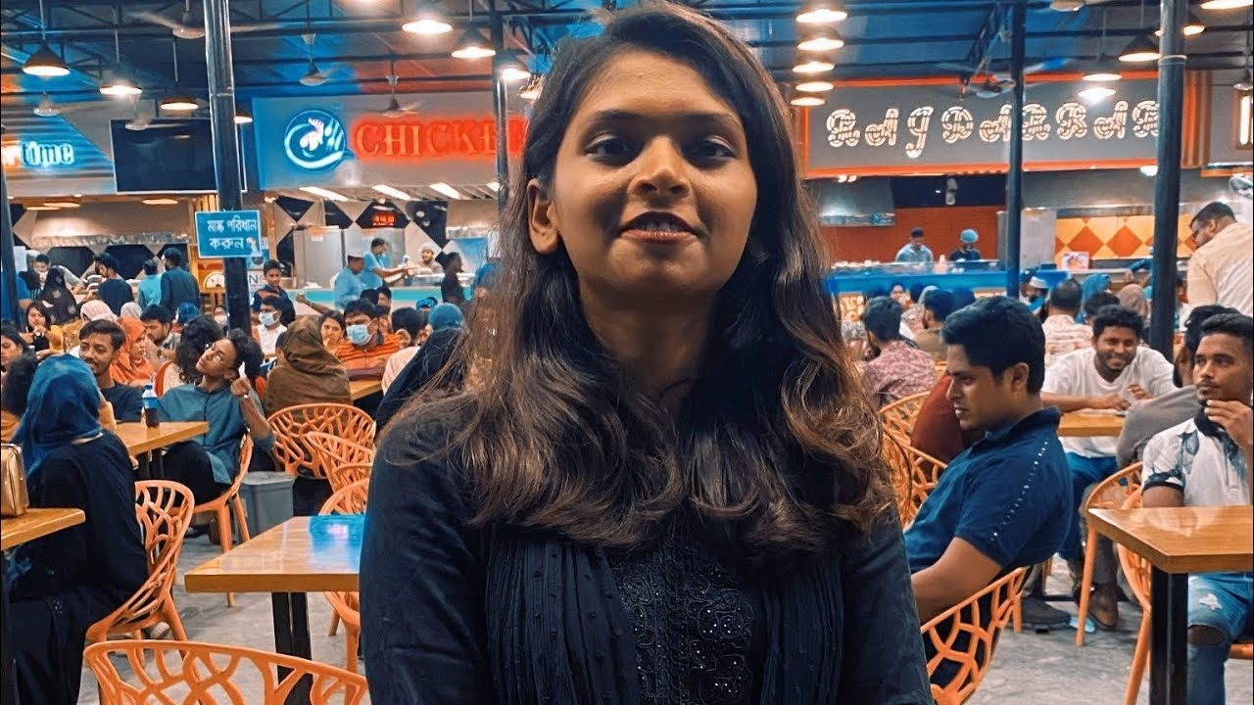
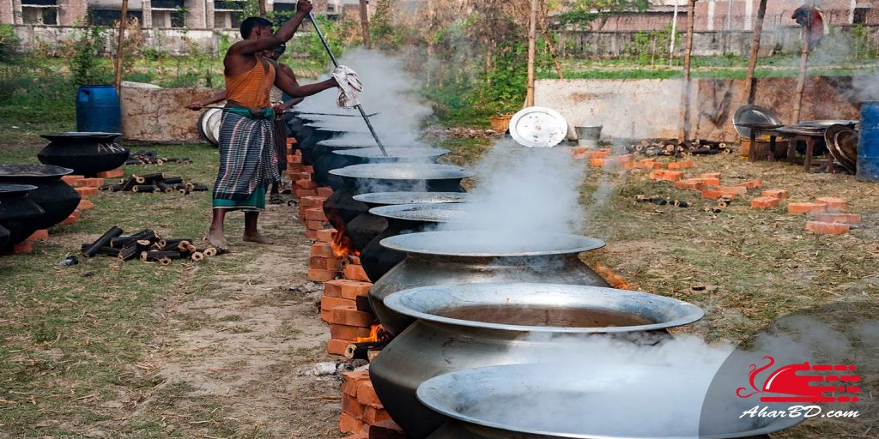
খাদ্যাভ্যাস
বাংলাদেশের সংস্কৃতির একটি গুরুত্বপূণ স্থান দখল করে আছে এদেশের মানুষের খাদ্যাভ্যাস। বলা হয় মাছে ভাতে বাঙ্গালী-ভাত, মাছ ডাল বাংলাদেশের মানুষের প্রিয় খাদ্য এবং দিনে ৩ বার খেতেই অভ্যস্ত। গ্রাম বাংলার কৃষক সম্প্রদায় সকালে পানতা খেতে পছন্দ করে। তবে শহরাঞ্চলে মানুষের মধ্যে খাদ্যাভ্যাসে যথেষ্ট পরিবর্তন এসেছে যেমন মিনি চাইনিজসহ বিভিন্ন বিদেশী মেনু। আবার রেস্টুরেন্ট এবং ফুড কোর্টে খাওয়ার প্রবণতা বহুগুনে বেড়েছে।

Slide 13
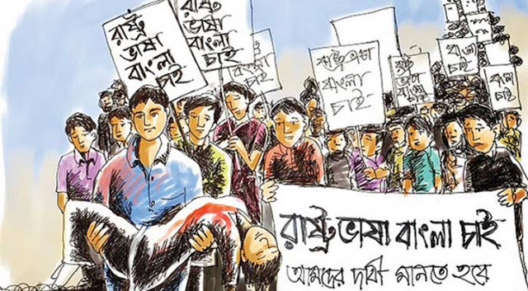
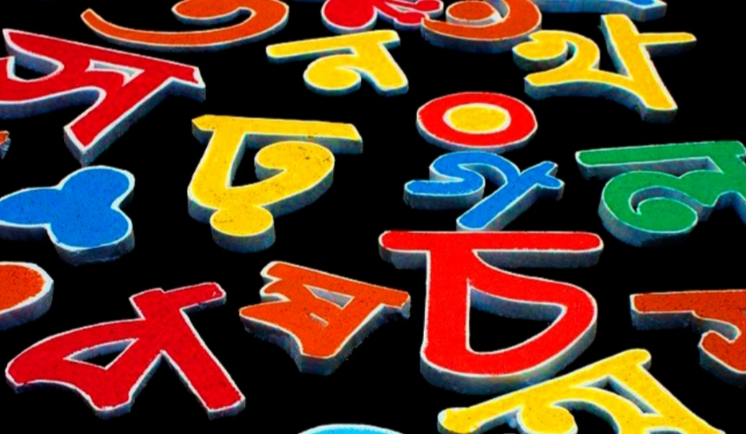
ভাষা
সংস্কৃতির গুরুত্বপূর্ণ উপাদান ভাষা। মনের ভাব প্রকাশের জন্য আমরা বাংলায় কথা বলি তবে বেশ কিছু এলাকায় আঞ্চলিক ভাষায় কথা বলার প্রবণতা বেশ লক্ষ্য করা যায়। উপজাতীয়দের মাতৃভাষা টিকিয়ে রাখার জন্য তাদের এলাকায় প্রাথমিক বিদ্যালয়ের বইগুলো তাদের ভাষাতেই ছাপা হয়। চলিত ভাষার ব্যবহার বেশিই দেখা যায়।

Slide 14
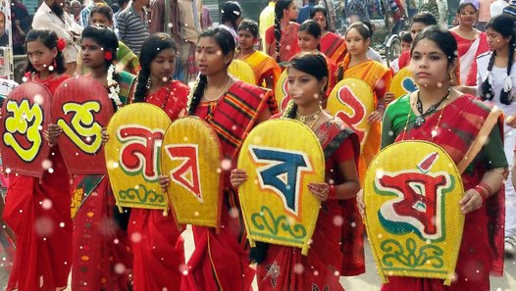
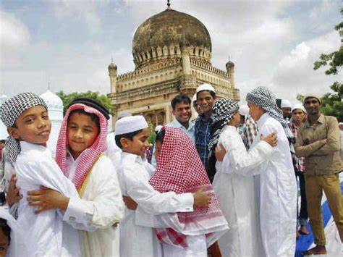
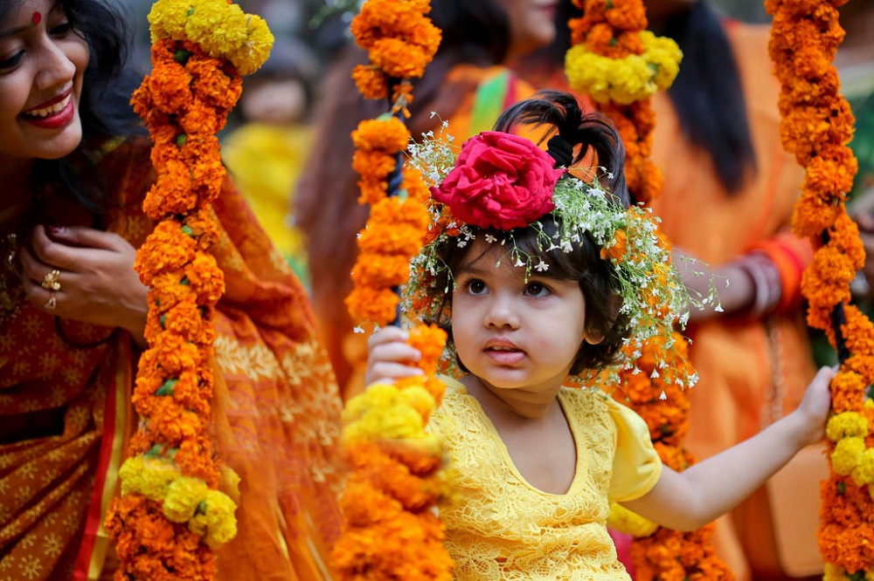
উৎসব
বাঙ্গালী উৎসবপ্রবণ জাতি, সুযোগ পেলেই আনন্দ উল্লাসে মেতে উঠে। পহেলা বৈশাখ, ২১ ফেব্রুয়ারী, ২৬ মার্চ, ১৬ ডিসেম্বর, ১লা ফাল্গুন, নৌকা বাইচ, ঘোড় দৌড় আর ধর্মীয় উৎসব তো আছেই। বলা হয় হিন্দু ধর্মাবলাম্বীদের ১২ মাসে ১৩ পার্বণ।

Slide 15
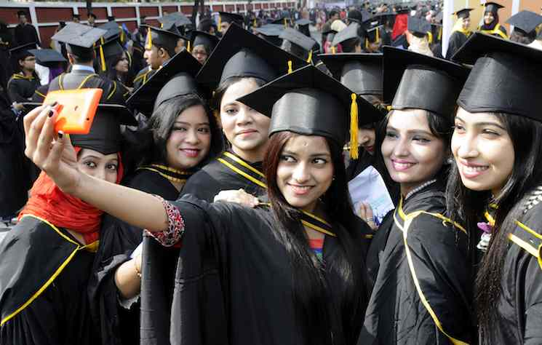
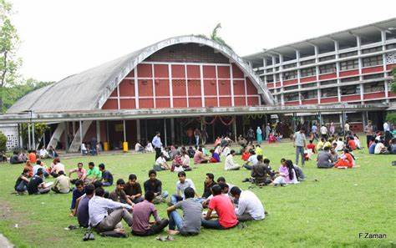
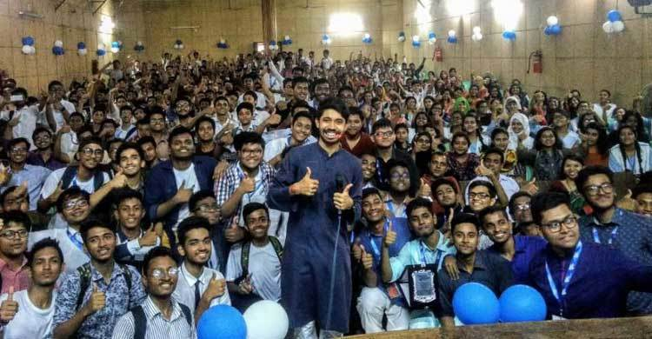
শিক্ষা ব্যবস্থা
ব্রিটিশ আমলের কেরানী তৈরির চাপিয়ে দেওয়া শিক্ষা ব্যবস্থা এখনও চলছে। বিভিন্ন সময় নতুন নতুন সিলেবাস দিয়ে পরীক্ষা নীরিক্ষা চলছে কোমলমতি শিক্ষার্থীদের নিয়ে। ব্যবহারিকের তুলনায় তাত্ত্বিক শিক্ষার উপর বেশি গুরুত্ব দেওয়ার কারণে শিক্ষিত বেকার তৈরী হচ্ছে বেশি। সাধারণ, কারিগরি ও মাদ্রাসা শিক্ষা-এ তিন ধরনের শিক্ষা ব্যবস্থা প্রচলিত আছে। নানান সীমাবদ্ধতা স্বত্ত্বেও এদেশের শিক্ষার্থীরা বিশ্বের বিভিন্ন নামকরা প্রতিষ্ঠানে গুরুত্বপূর্ণ দায়িত্বে আছে। তথ্য প্রযুক্তিকে ব্যবহার করে সর্বত্র শিক্ষার আলো ছড়িয়ে দিচ্ছেন এমন শিক্ষার ফেরিওয়ালার সংখ্যাও নেহায়েত কম নয়।

Slide 16
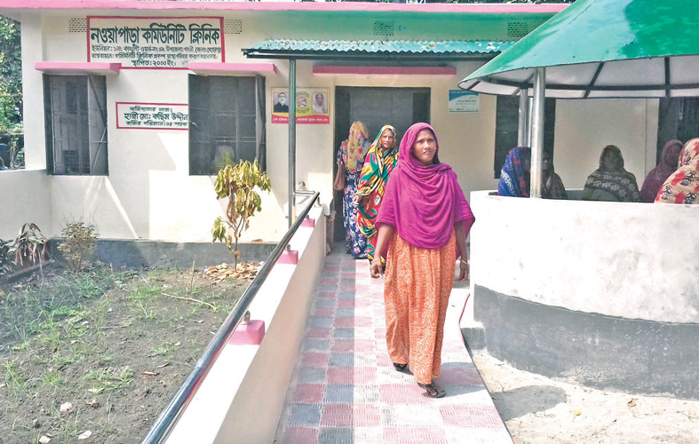
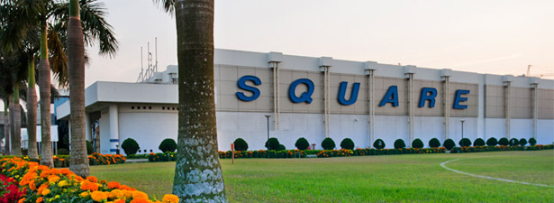
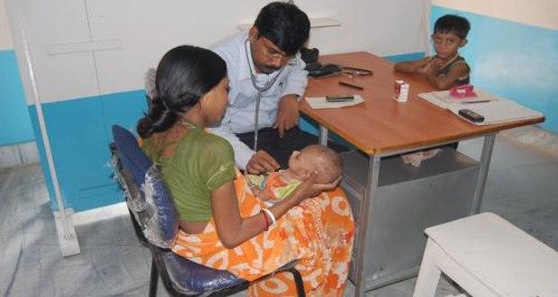
চিকিৎসা ব্যবস্থা
বাংলাদেশে বিদ্যমান সেবা ও চিকিৎসা প্রণালিতে বৈচিত্র দেখা যায়। গ্রামঞ্চলে ঝাঁক-ফুক, পানি পড়া, চাল পড়া, তাবিজ কবজ, লতা পাতার ব্যবহার চোখে পড়ে। আধুনিক এ্যালোপেথিক, হোমিওপ্যাথিক, আয়ুর্বেদ, কবিরাজি-এসব চিকিৎসা পদ্ধতি দেখা যায়। গ্রামে হাতুড়ে ডাক্তারের দৌরাত্ব এবং ভুল চিকিৎসার খবর প্রায়ই শোনা যায়। অবস্থাপনা ও গাফিলতির কারনে মানুষ বেসরকারী হাসপাতালে চিকিৎসা সেবা নিতে চায় খরচ বেশি লাগলেও।

Slide 17
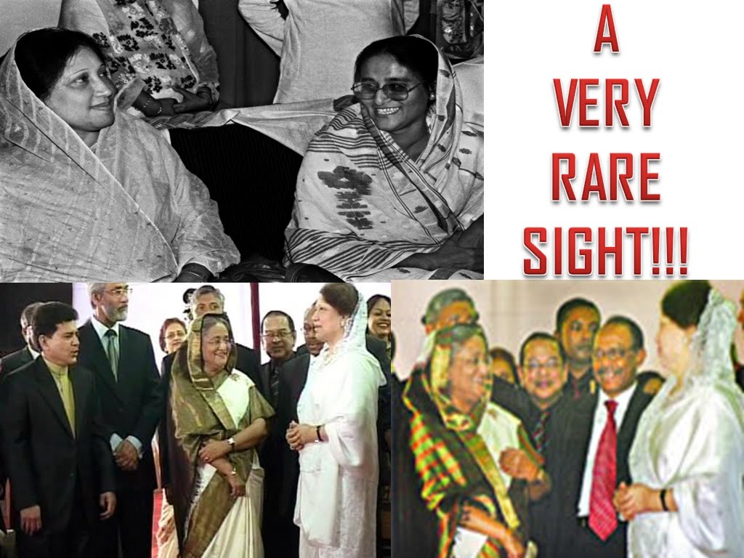
রাজনৈতিক সংস্কৃতি
নির্বাচনের সময় উৎসাহ উদ্দীপনা বিরাজ করে। স্থানীয় (ইউনিয়ন পরিষদ) নির্বাচনে আগে রাজনৈতিক পরিচয়ের চেয়ে ব্যক্তিগত ইমেজ প্রাধান্য পেত। রাজনৈতিক সংস্কৃতিতে ইতিবাচক পরিবর্তন সুদূর পরাহত। ক্ষমতার পালাবদল খুব একটা সুখনয় আমাদের দেশে। পরিবার কেন্দ্রীক রাজনৈতিক দলের উত্তরসূরী নির্ধারণ ভারতীয় উপমহাদেশের এক অনন্য বৈশিষ্ঠ্য। শিক্ষা প্রতিষ্ঠানে রাজনৈতিক চর্চা কখনও কখনও নেতিবাচক প্রভাব বয়ে আনে।

Slide 18
অন্যান্য বৈশিষ্ঠ্যসমূহ
আতিথেয়তা
সামাজিক বন্ধন
উপ সংস্কৃতি
শ্রেণী কাঠামো
নারীর অবস্থান
কৃষি কাঠামো
সাহিত্য
জীবনাচারনের রীতি ও আদব কায়দা ইত্যাদি

Slide 19
আগামী দিনের পাঠঃ
বাংলাদেশে সংস্কৃতির ধরণ

Slide 20
ধন্যবাদ

